Slide 1
Py_foto
Проект перфильева сергея

Slide 2
Что из себя представляет Py_foto
Py_foto – Это редактор изображений с входом в него через свою учётную запись
В проекте есть:
вход через авторизацию
Бд с логинами и поролями
Редактирование цветовой гаммы (R, G, b) изображения
Изменение маштаба изображения
Сохранение изображения

Slide 3
Будущее развитие проекта
Добавление готовых цветовых схем
Наложение смайликов
Хранение своих работ с изображением в бд
И многое другое……

Slide 4
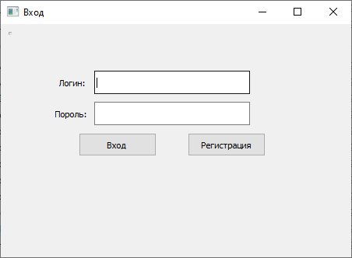
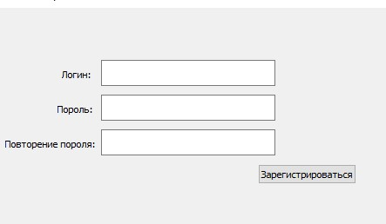
Что и как работает
Первое что встречается в моём “приложении” это вход
Если вы в 1-й раз то можете зарегистрироваться нажав кропку ‘Регистрация’ после прохождения регистрации вводи свои данные и пользуйся Py_foto

Slide 5
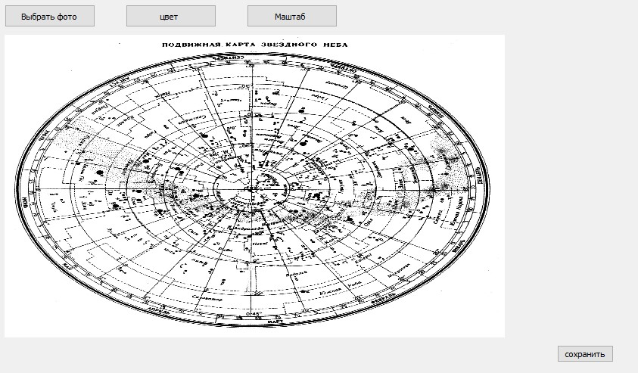
Главная страница “приложения”
После входа вы попадёте сюда – главная страница, в которой ничего не будет и единственное что вам будет дозволено это выбрать фото
После выбора изображения вам будут доступны все остальные функции приложения это ‘цвет’, ‘Маштаб’ и ‘сохранить’
Сохранить – кнопка благодаря которой ты сможешь сохранить свою работу

Slide 6
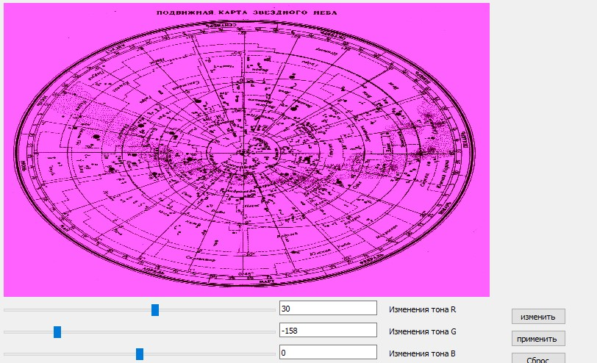
Цвет
В данной вкладке ты сможешь изменить цвет своего изображения
Изменение цвета происходит благодаря этим 3-м ползункам и строкам
Сброс – позволяет вернуть изображение в первоначальный вид

Slide 7
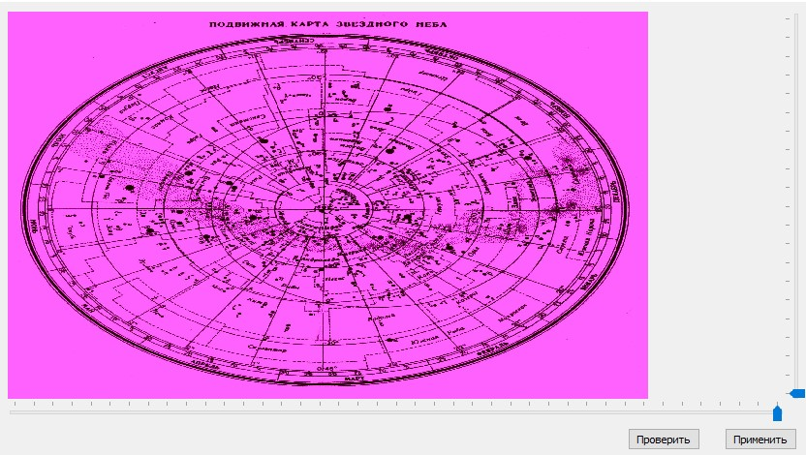
Маштаб
Тут ты сможешь изменить размер своей фотографии через (x, y) и в этом тебе помогут ползунки

Slide 8
Ну усё !!!
Спасибо что слушали

